Slide 1




PROJETO
Enhancing Knowledge Always

Slide 2
Curso Prático
Não no estilo
Hello World!!
2 dias por semana
depois do expediente
Iremos criar um
Sistema Real
Com possibilidade comercial após finalização
PROJETO - EKA!!!

Slide 3

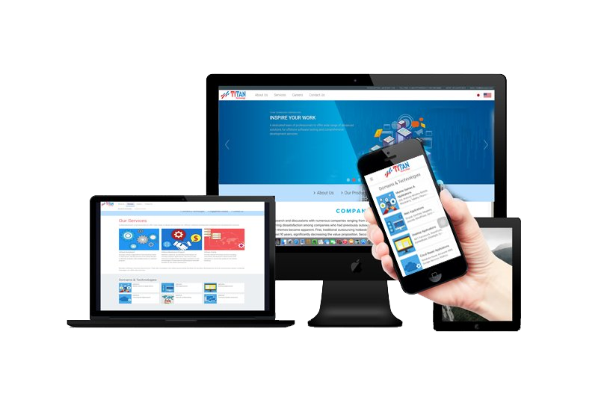
Logistica
WEB
&
Mobile
WMS & TMS
PROJETO - EKA!!!

Slide 4

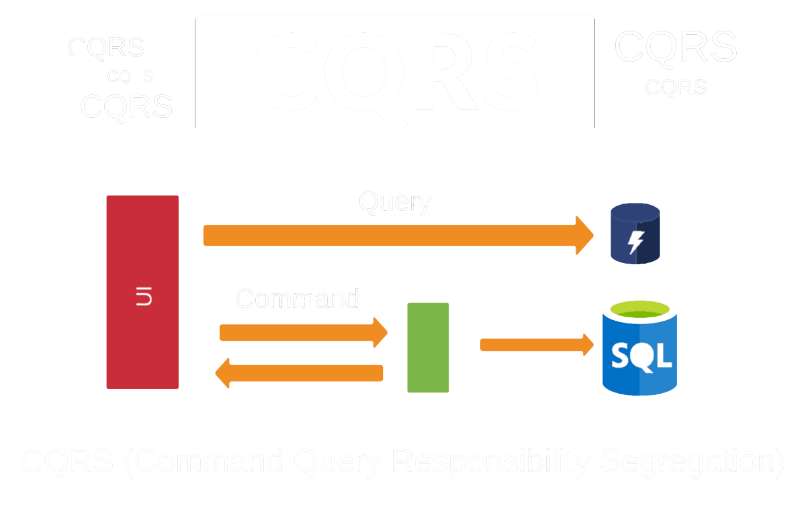

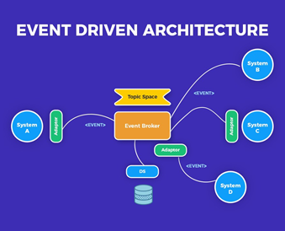
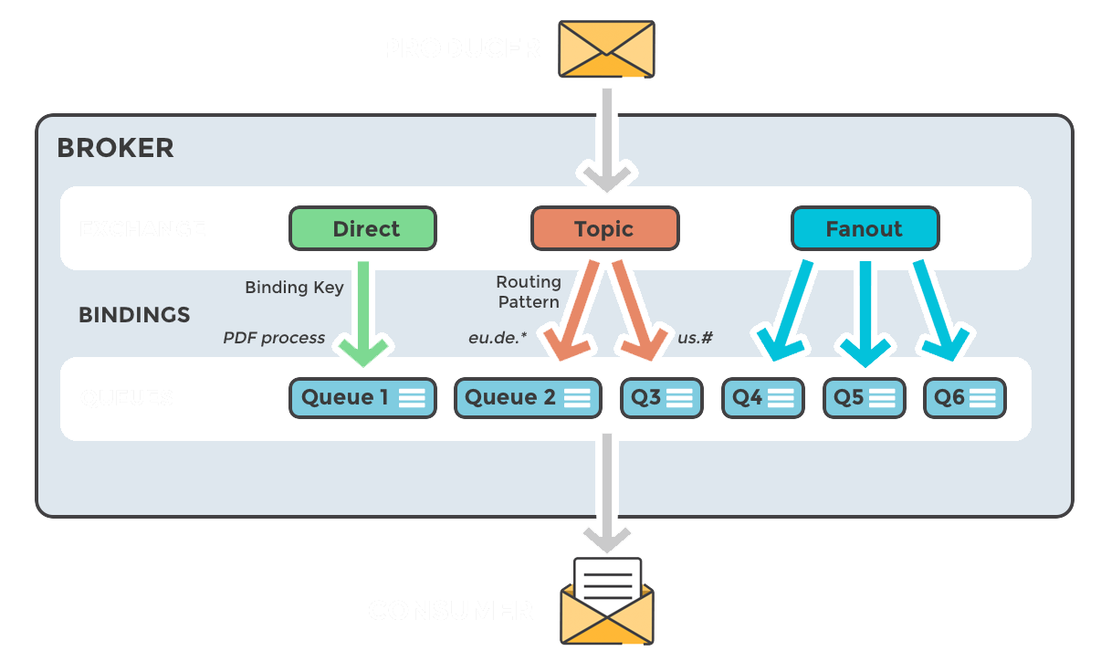
E neste
curso / projeto abordaremos tecnologias de ponta
Message Blocker
PROJETO - EKA!!!

Slide 5










Front-end
Desenvolvimento simplificado
Performance: é a estrutura da Web mais rápida
Reduz os custos de computação se você estiver executando na nuvem
Minimal Api
Best Pratices
Restfull
GraphQL
gRPC
Api Gateway
Eureka
Agregator(BFF)
JWT
Health Check
Record Type
Global using directives
File-scoped namespace declaration
+ Mais
Polly
FluentValidation
HostedServices
OpenAPI
Testes
UnitTest
Automatized Test
Selemiun
C# ou Python
Metricas/Monitoramento
Prometheus
Grafana
Elastic Search
Kibana
DEVOPS
CI/CD
Jenkins
Azure/Aws
Docker
Kubernets
Desenvolvimento
Windows
Linux
Publicação
Linux
Projeto - EKA!!!

Slide 6
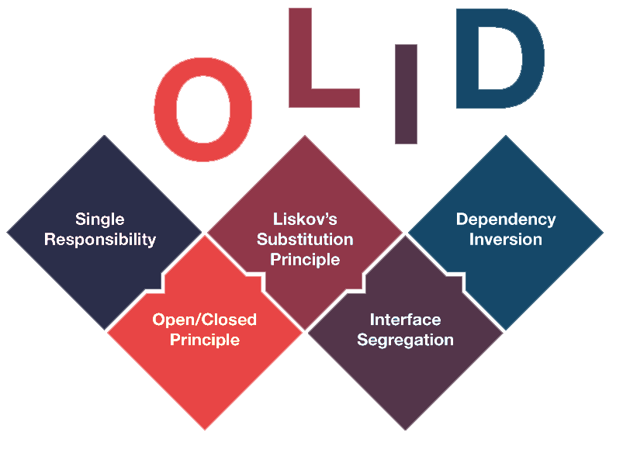

TEORIA I
Abordaremos essas habilidades:
Single Responsiblity Principle
Open-Closed Principle
Liskov Substitution Principle
Interface Segregation Principle
Dependency Inversion Principle
Clean Code
DRY - Don't Repeat Yourself
KISS - Keep It Simple, Stupid
YAGNI - You Ain’t Gonna Need It
BDUF – Big Design Up Front
SOC – Separation of Concerns
PROJETO - EKA!!!

Slide 7
TEORIA II
Abordaremos essas habilidades:
Visão Geral
Comunicação entre MicroServiço
Eventos/Mensageria
Service Bus (RabbitMQ)
Consistência Eventual
Saga
Coreografia
Orquestracao
Autenticação/Segurança
Api Gateway
Agregator
Log e Monitoramento
Testes
Docker
DDD
CQRS
Event Sourcing
Mediator Pattern
PROJETO - EKA!!!

Slide 8
TEORIA III
Abordaremos essas habilidades:
Visão Geral
Strategic Design
Modelagem Estratégica
Tatical Design
Modelagem Tática
Linguagem Ubíqua
Bounded Contexts
(contextos delimitados)
Agregates Objects
Values Objects
CQRS
PROJETO - EKA!!!

Slide 9



TEORIA IV
Abordaremos essas habilidades:
Visão Geral
CQRS vs CRUD
Command
Query
DDD
Remodelando
Events Sourcing
Sincronização
PROJETO - EKA!!!

Slide 10


TEORIA V
Abordaremos essas habilidades:
Visão Geral
Produtor e Consumidor
Mensagens e Filas
AMQP e outros protocolos
Exchange
Fanout
Direct
Topic
Header
Rounting Key
Bind
Bind Key
Publish & Subscribe
Push & Pull
PROJETO - EKA!!!

Slide 11


Let’s go
Sem compromisso com Entregas
, mas com compromisso de se Entregar minimamente.
/* Dedicação */
PROJETO - EKA!!!

